Slide 1

28 中国国际救援队，真棒！
*
南区小学 孟倩胧

Slide 2
中国国际救援队简介
中国国家地震灾害紧急救援队,对外称中国国际救援队,英文缩写为CISAR（以下简称救援队），于2001年4月27日成立，时任国务院副总理的温家宝同志亲自授旗。CISAR的主要任务是对因地震灾害或其他突发性事件造成建（构）筑物倒塌而被压埋的人员实施紧急搜索与营救。国家地震灾害紧急救援队由中国地震局、解放军某工程部队、武警总医院有关人员组成，目前共计230人左右。

Slide 3
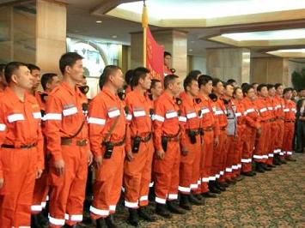
中国救援队员的风采

Slide 4
阅读要求
在异国他乡，一位非洲少年对中国人民非常友好。下面的课文讲的也是发生在中国人民和外国人民之间的事情。让我们默读下面的课文，想想课文讲了一件什么事，表达了怎样的感情。

Slide 5
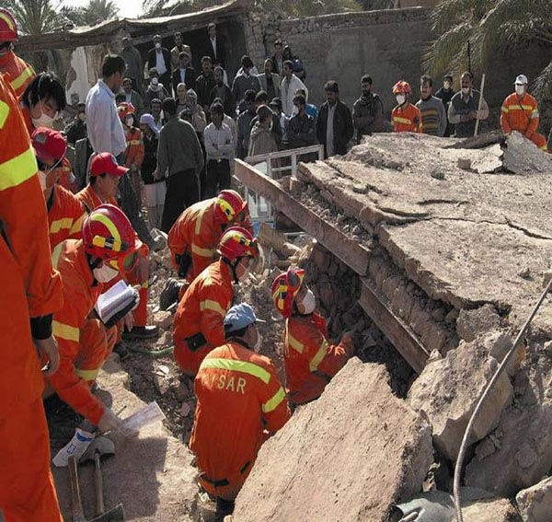

Slide 6
课文主要讲了一件什么事情？
2003当地时间_______________, ________________发生了____________, 造成了___________________________。____________ 迅速赶往灾区现场，展开_____________, 最后，___________________________________.
5月21日19时45分
阿尔及利亚北部地区
里氏6.2级地震
两千二百多人死亡，一万多人受伤
中国国际救援队
紧张的救援工作
圆满地完成了抢险救援任务，载誉返回中国。

Slide 7
弥漫 腐烂 臭气 呈现
搜索 缝隙 废墟 属于
协助 范围 挣扎 任务
房倒屋塌 纵横交错 狂吠不止 闻名遐迩 载誉返回 搜索犬
阿尔及利亚 布迈尔代斯

Slide 8
中国国际救援队在到达阿尔及利亚之后具体表现如何？
请用“——” 划出相关的句子。

Slide 9
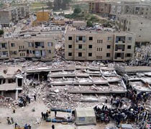

Slide 10
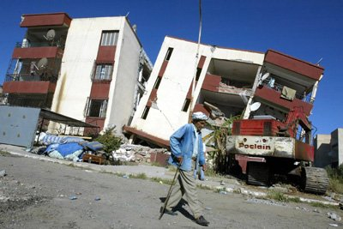

Slide 11
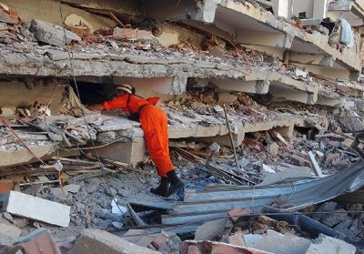

Slide 12
阅读课文片段，完成练习：
他们一下车，就迅速投入救援工作。有的队员用声波探测仪仔细地搜索着每一天缝隙，细心地捕捉着废墟里发出的声音；有的队员操作液压钳，剪断纵横交错的一根根钢筋，搜寻着压在废墟下的幸存者------
1、文中省略号的作用是:
内容多，无法一一列出
2、请你试着补充后面的内容。例： 有的 队员俯下身子，寻找每一根倒柱下的生命。
3、用“有的……有的……还有的……”造句。
4、用一两句话赞美中国救援队队员。

Slide 13
房倒屋塌，失去亲人的大人、孩子在哭泣，空气中弥漫着尸体腐烂后散发的臭气。倒塌后的房屋大都呈“叠饼状”，加上余震还在不断发生，给救援工作造成很大困难。

Slide 14
文章描写这一场景的两个目的是什么？
a、告诉大家地震带来的伤亡大，破坏大。
b 告诉大家救援有困难。

Slide 15
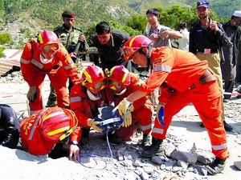

Slide 16
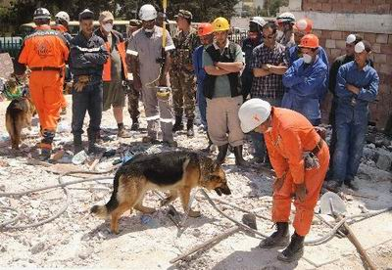

Slide 17
中国国际救援队，真棒！
全世界人民是一家
一 八
方 地震造成严重灾难 方
有 中国队员倾力相助 支
难 援
国际主义精神

Slide 18
谢谢大家

